Slide 1
NOTATION QCM TP ET QCM COURS
- la ou les propositions exactes sont trouvées et elles seules : 1 point
- la réponse diffère d’un élément de la réponse exacte : 0,5 point
- la réponse diffère de 2 éléments de la réponse exacte : 0,25 point
- la réponse diffère de plus d’un élément de la réponse exacte ou pas de réponse : 0 point

Slide 2
QCM 1. Dans les tiges primaires (I) comme dans les racines primaires (I) :
A - le phloème primaire est centripète
B - le xylème primaire est centrifuge
C - on a un endoderme bien net
D - on a un épiderme
E - on a un rhizoderme sauf à la pointe racinaire

Slide 3
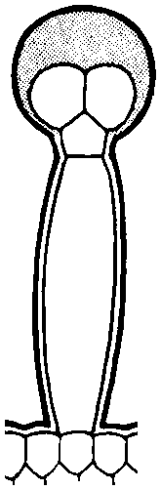
QCM 2. Ce poil de tige :
A - appartient à l’épiderme
B - appartient au rhizoderme
C - est un poil tecteur ramifié
D - est un poil sécréteur unicellulaire
E - présente le déversement d’une sécrétion l’intérieur d’une cellule

Slide 4
QCM 3. Le subéroïde :
A - est fréquent chez les Monocotylédones
B - est un suber secondaire
C - est un tissu primaire
D - provient du fonctionnement du cambium
E - se rencontre dans les jeunes tiges

Slide 5
QCM 4. Le sclérenchyme est un tissu :
A - de soutien
B - primaire
C - représenté conventionnellement par des croix
D - sécréteur
E - vivant

Slide 6
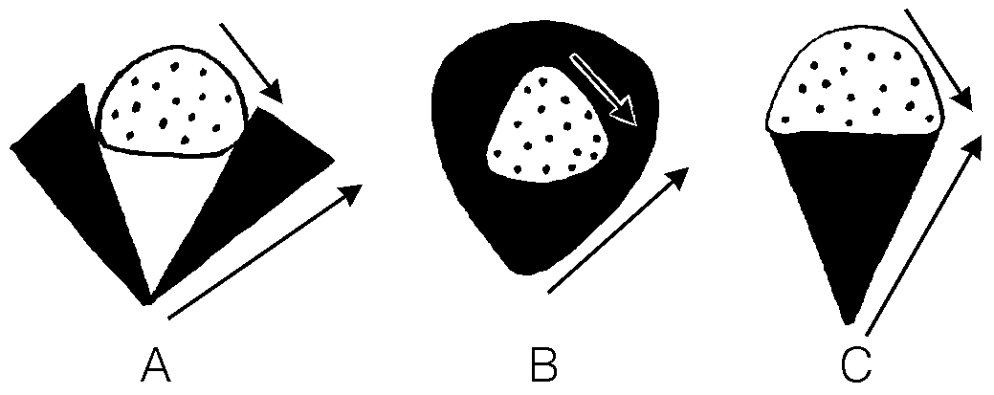
QCM 5. Concernant les faisceaux ci-contre :
A - A, B et C présentent un xylème centripète
B - A, B et C sont des faisceaux cribrovasculaires
C - A se rencontre dans les racines
D - B est un faisceau de type collatéral
E - C se rencontre fréquemment chez les Monocotylédones

Slide 7
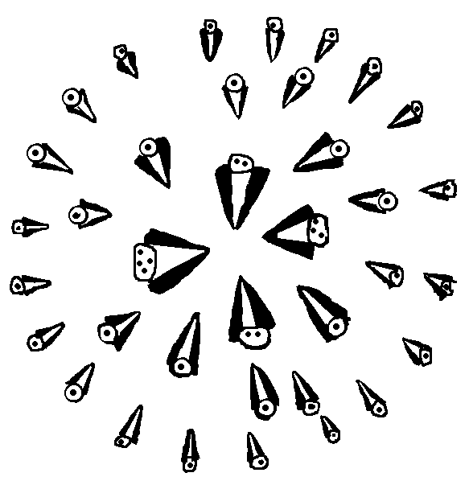
QCM 6. La stèle ci-contre :
A - est une eustèle
B - la moelle est très développée
C - présente des faisceaux cribrovasculaires en V
D - présente des faisceaux de type collatéral
E - présente plusieurs cercles de faisceaux libéroligneux

Slide 8
QCM 7. Le Séquoia toujours vert :
A - a des feuilles aciculaires
B - a des feuilles persistantes
C - a des feuilles squamiformes
D - est l’arbre le plus volumineux du monde
E - s’appelle Sequoiadendron giganteum
Sequoia sempervirens

Slide 9
QCM 8. Parmi les propositions suivantes, laquelle ou lesquelles sont exactes ?
A - La pomme de terre n’est pas une tige souterraine.
B - Un bulbe tuniqué est constitué uniquement d’écailles.
C - Un cormus est un bulbe solide.
D - Un rhizome est une tige souterraine.
E - Un rhizome ne présente pas de feuilles.

Slide 10
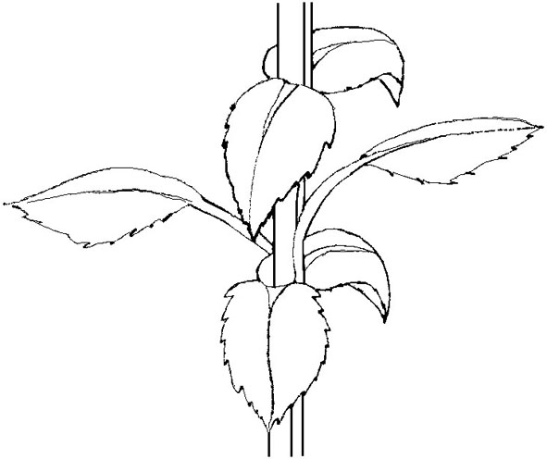
QCM 9. Cette tige de Lamiacée ou Labiée :
A - a des feuilles simples et entières
B - a des feuilles opposés décussées
C - a des feuilles verticillées
D - a une tige quadrangulaire
E - présente du collenchyme au niveau des angles

Slide 11
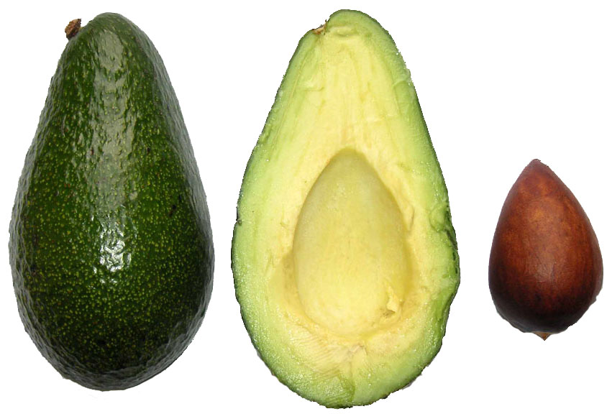
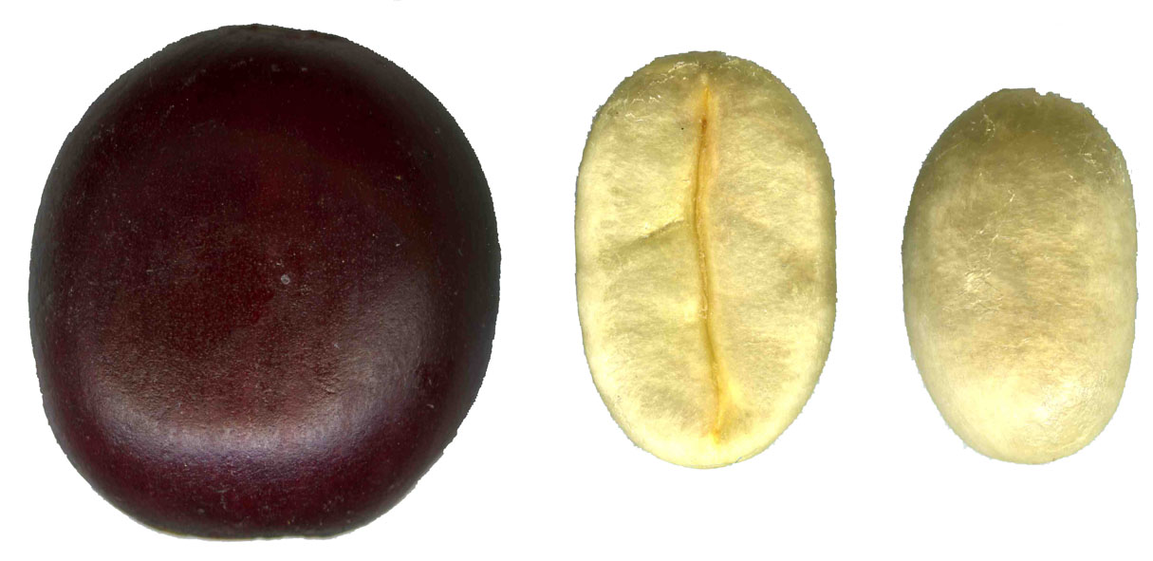
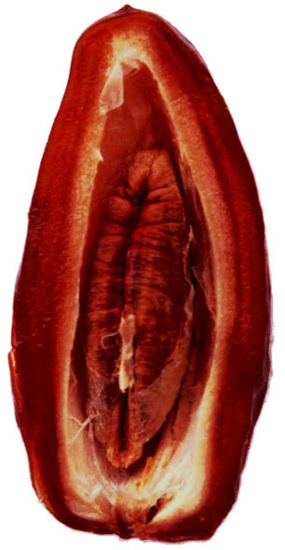
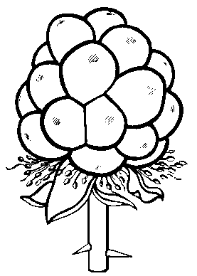
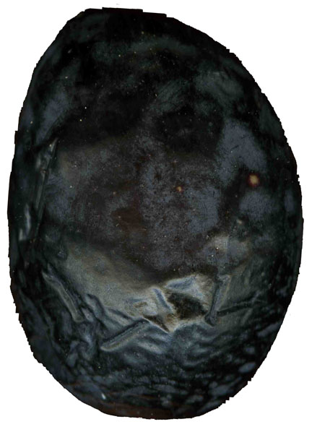
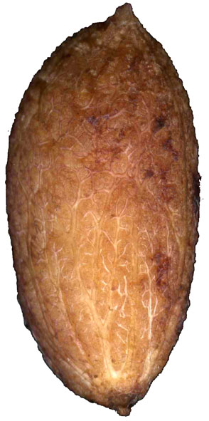
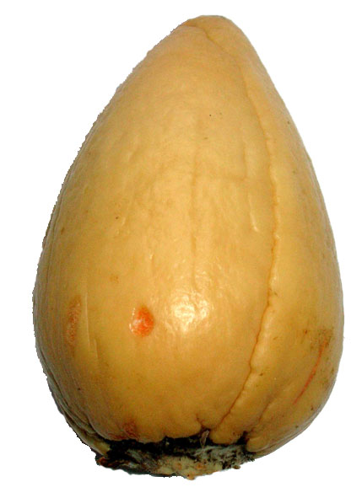
QCM 10. Parmi les espèces suivantes, laquelle ou lesquelles présentent des drupes ?
Avocatier Caféier Dattier Framboisier Olivier
A
B
C
D
E

Slide 12
Vous devez avoir au moins 6/10 aujourd’hui !

